Slide 1
L’infrarosso alla scoperta dei dipinti
Nicola Ludwig
Laboratorio DIART Diagnostica per l’arte
Dipartimento di fisica - Università degli Studi di Milano

Slide 2
“Riflettografia IR”
  Tecnica di indagine ottica utilizzata per analisi su dipinti su tavola e su tela, papiri e affreschi
Fotografia infrarossa
Immagine infrarossa
Riflettoscopia IR
Reflettografia IR
Immagine in luce riflessa,
ottenuta con differenti dispositivi nella regione spettrale del vicino IR (NIR)
780-3000 nanometri

Slide 3
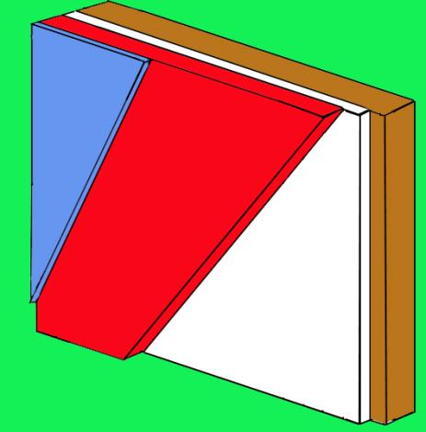
INDAGINI OTTICHE
Vernice Stesura pittorica Preparazione Supporto
  Radiografia X
UV
Riflettografia IR

Slide 4
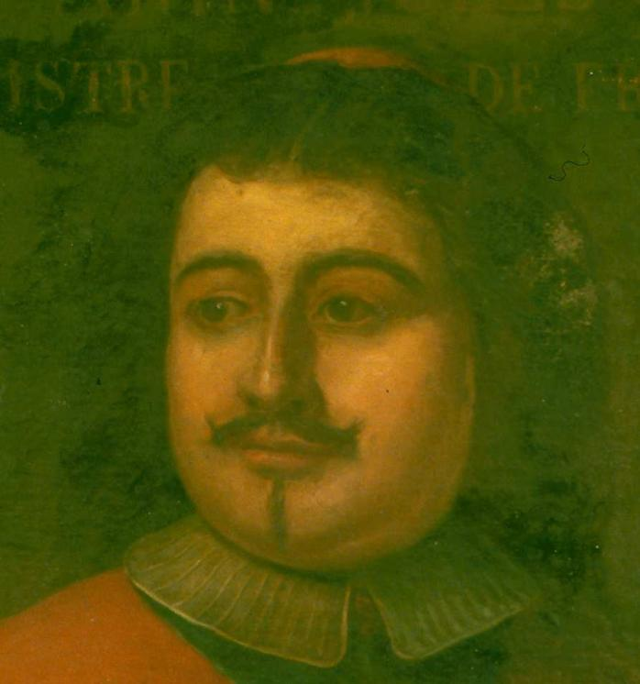
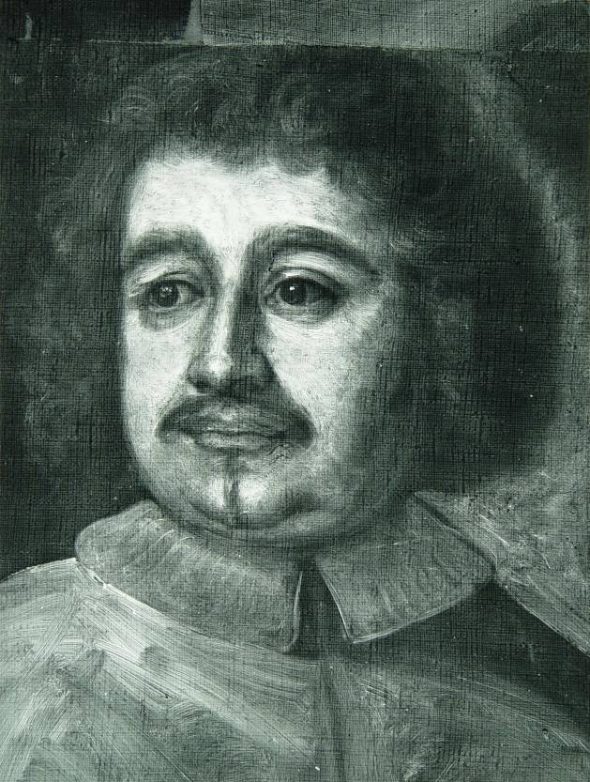
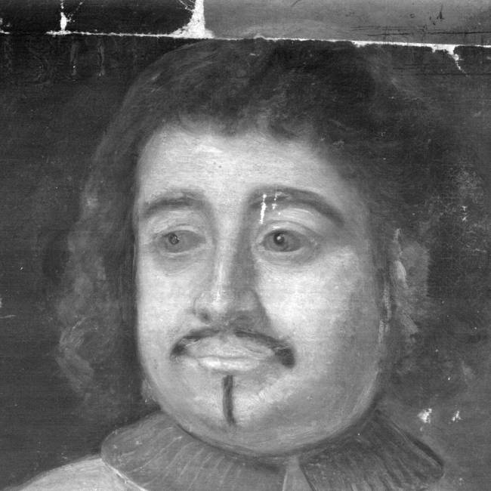
Radiografia (X) vs. Riflettografia (IR)

Slide 5
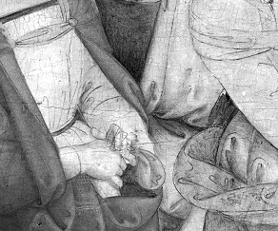
Il disegno soggiacente (underdrawing)
Scanner con rivelatore InGaAs (INOA 1999)
Raffaello. Sposalizio della vergine (detail). Pinacoteca di Brera, Milano

Slide 6
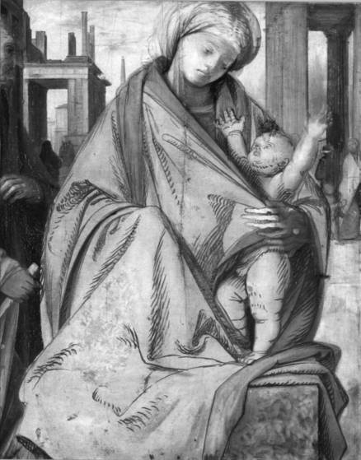
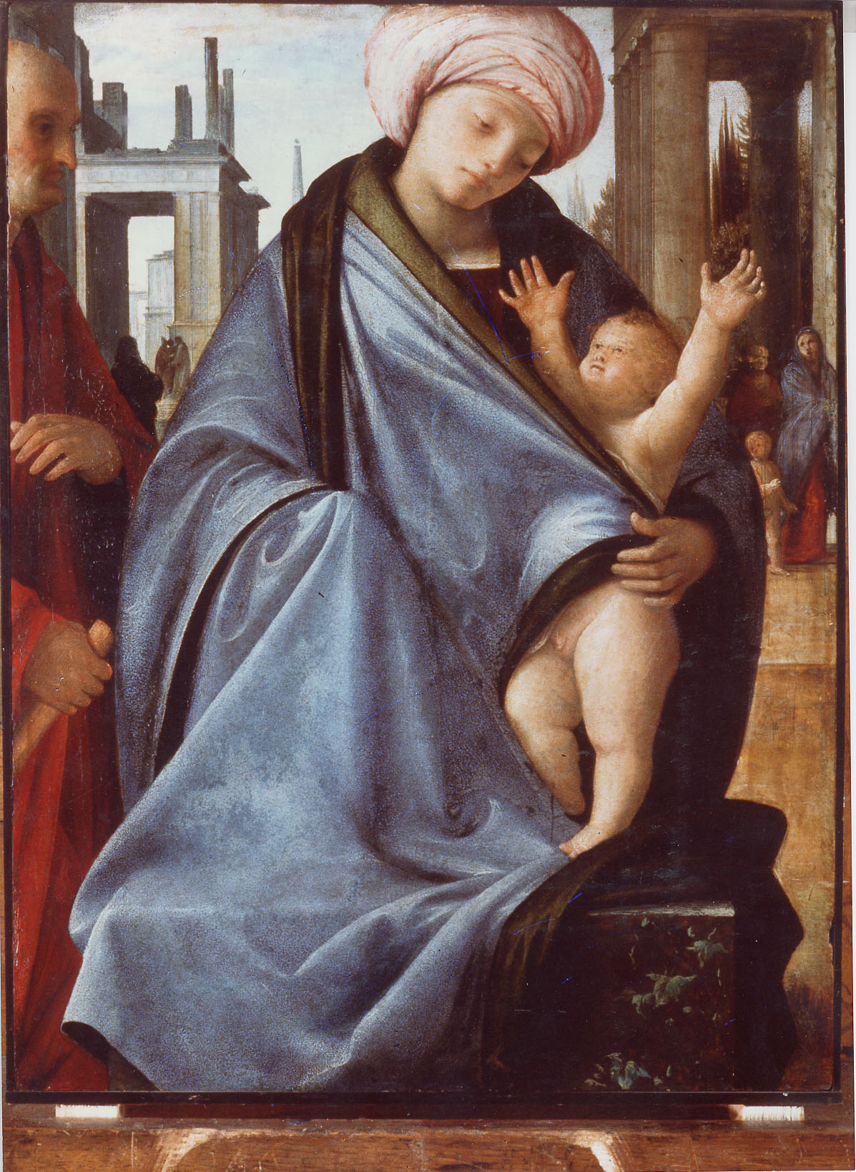
2003
Bramantino. La Sacra Famiglia. Pinacoteca di Brera, Milano.

Slide 7
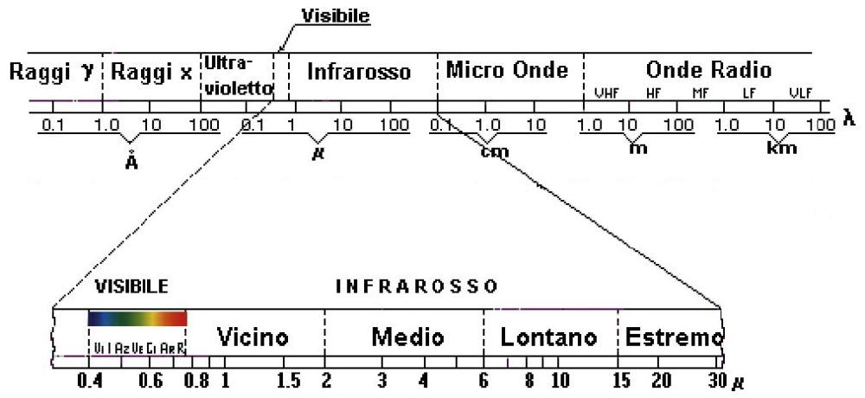
λ
L’infrarosso:
RIFLETTOGRAFIA
TERMOVISIONE

Slide 8

Lo spettro elettromagnetico:
LO SPETTRO ELETTROMAGNETICO
regioni:
RAGGI γ
RAGGI X
UV
INFRAROSSO
MICRO-
ONDE
ONDE RADIO
VISIBILE
VISIBILE
lontano
vicino
medio
lontano
vicino
estremo
E-VHF
corte
medie
lunghe
IR
vicino
IR
medio
IR
lontano
IR
estremo
380
nm
450
500
600
750 nm
3 μm
6 μm
15 μm
lunghezza d’onda
λ (m)
violetti
blu
verdi
gialli
aranci
rossi
RIR

Slide 9
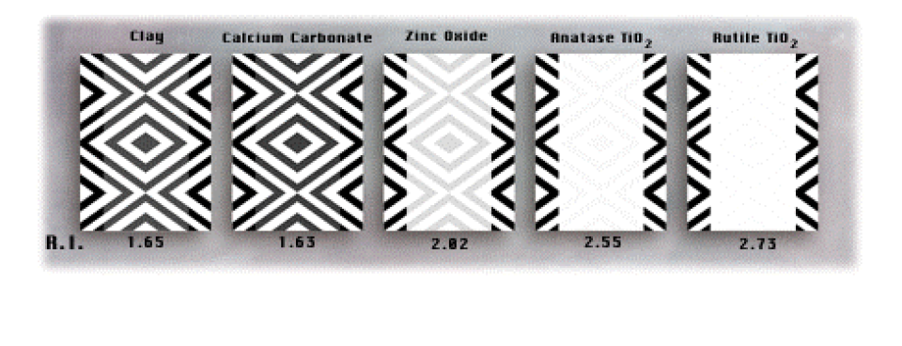
Potere coprente e indice di rifrazione
Argilla carbonato di calcio Bianco di zinco bianco di titanio a bianco di titanio r
Tra i pigmenti bianchi il biossido di titanio è quello a maggior potere coprente

Slide 10
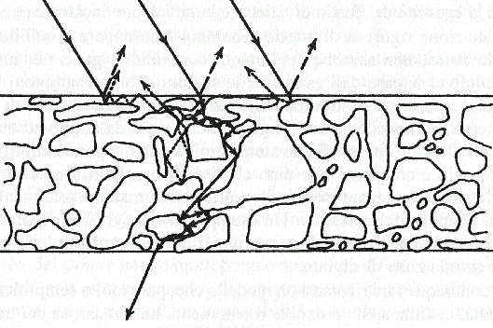

Interazioni con lo strato pittorico
strati pittorici
preparazione
supporto

Slide 11
Trasparenza dei pigmenti alla radiazione nel vicino infrarosso:
1- Assorbimento trascurabile
2- Minor diffusione
Sperimentalmente si nota un aumento della trasparenza con la lunghezza d’onda
Aumentando la lunghezza d’onda la diffusione diminuisce

Slide 12
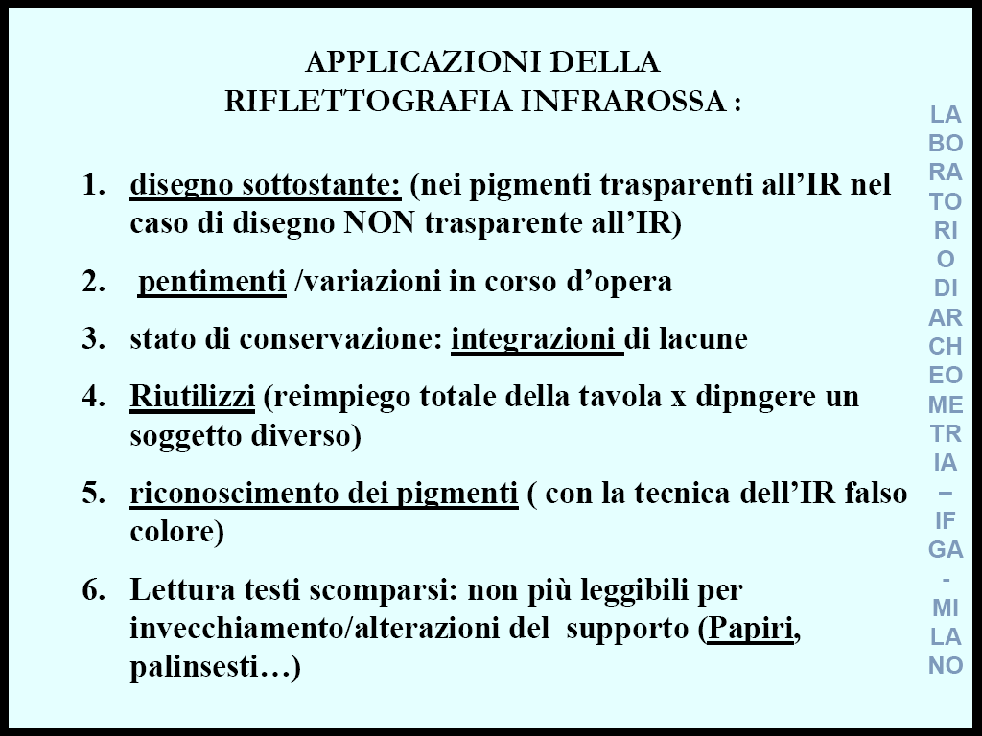
La Riflettografia Infrarossa, impieghi
N LUDWIG – INDAGINI RIFLETTOGRAFICHE©
Tutto questo dipende solo dalla capacità di vedere attraverso gli strati pittorici ?

Slide 13
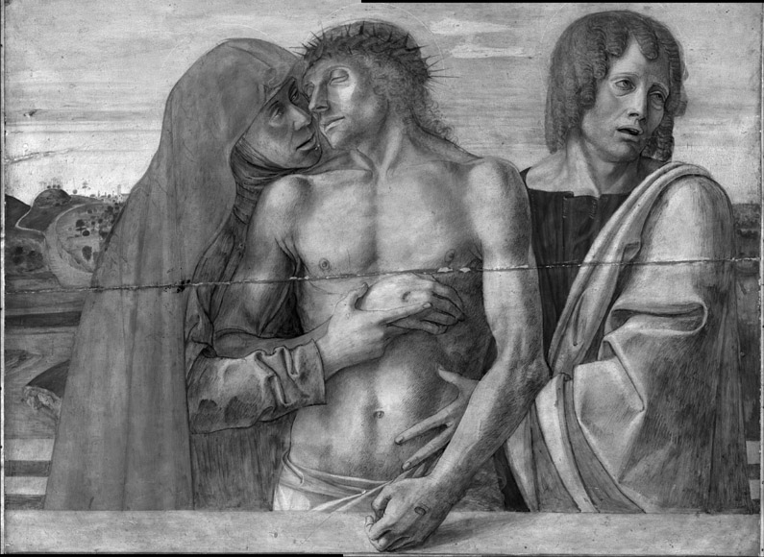
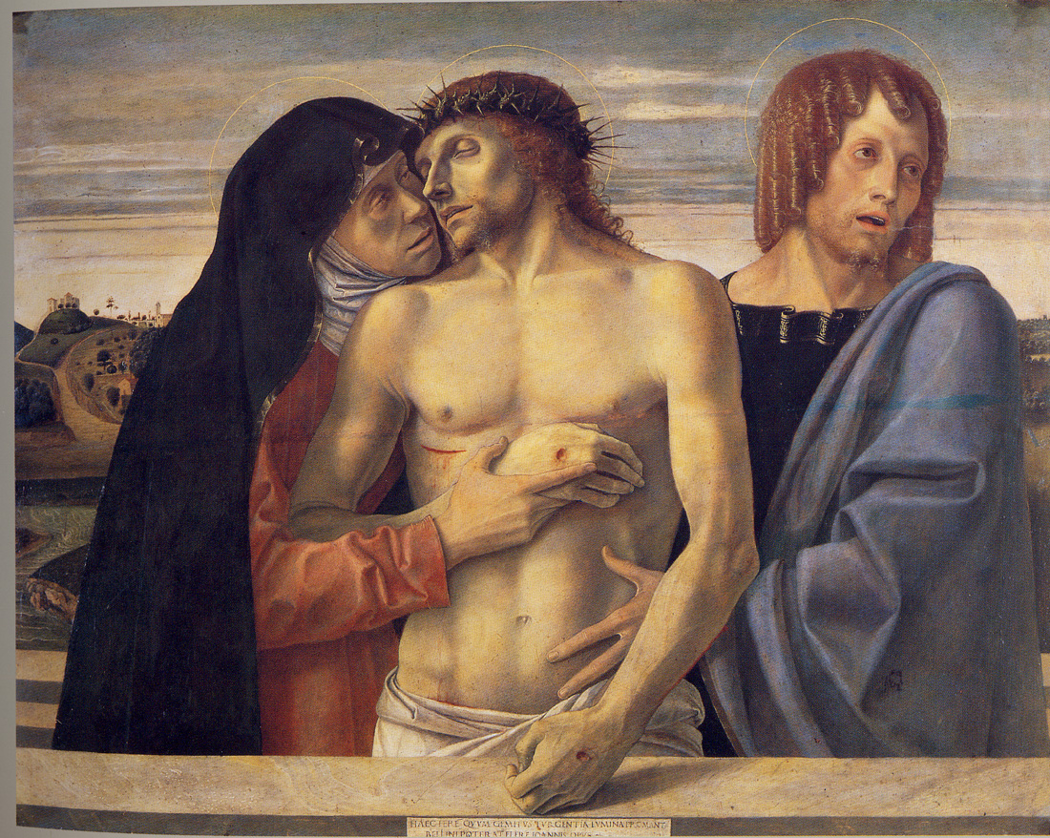
Giovanni Bellini, Pietà (1480?) – Pinacoteca di Brera, Milano, Italy

Slide 14
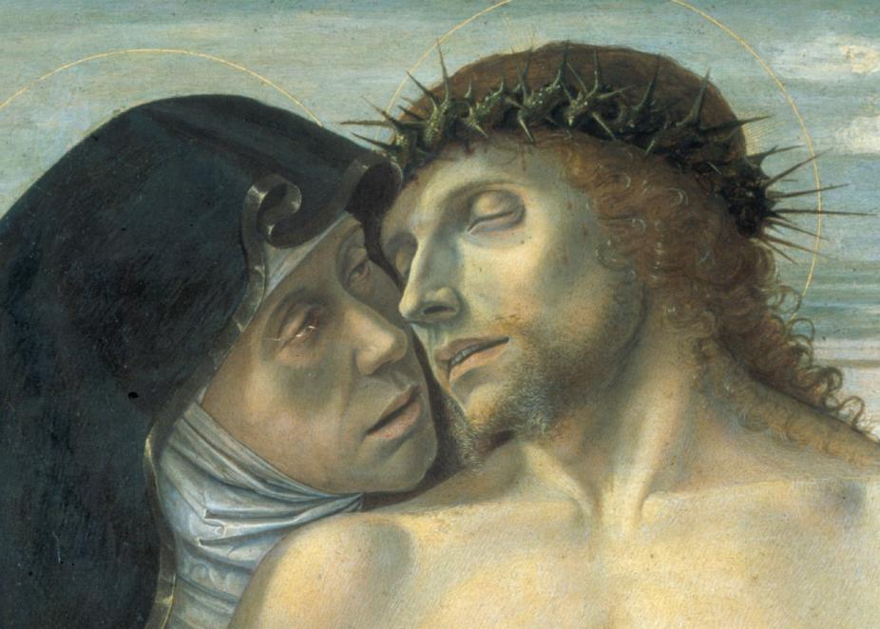
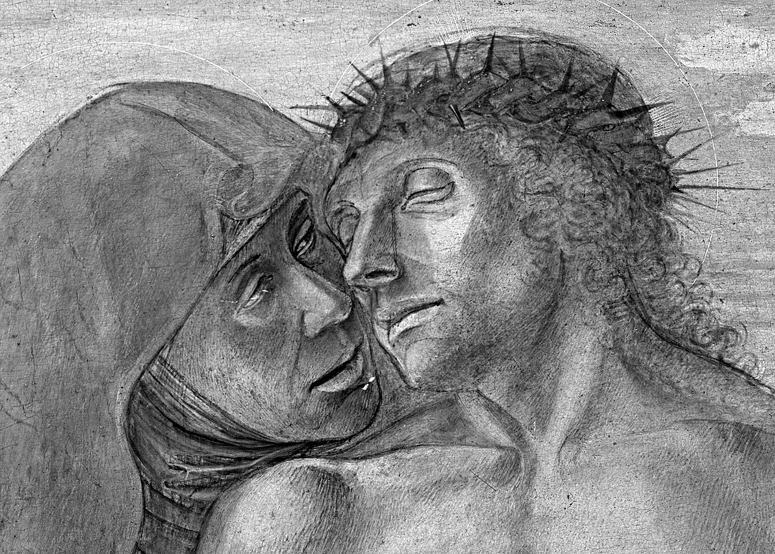

Slide 15
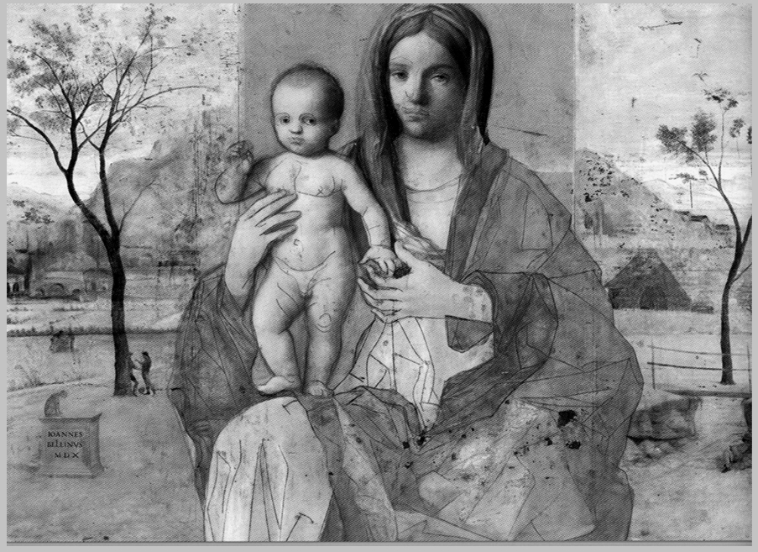
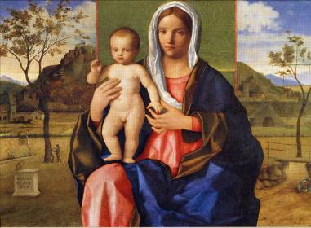
Disegno preparatorio per il panneggio del manto
Restauri con un pigmento non trasparente
Madonna col Bambino, Giovanni Bellini, Pinacoteca di Brera, Milano

Slide 16
La Riflettografia Infrarossa, impieghi
N LUDWIG – INDAGINI RIFLETTOGRAFICHE©
Tutto questo dipende solo dalla capacità di vedere attraverso gli strati pittorici ?

Slide 17
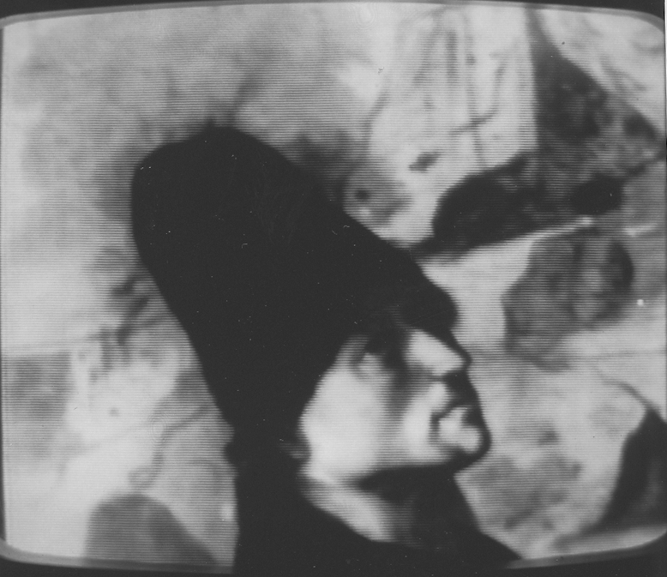
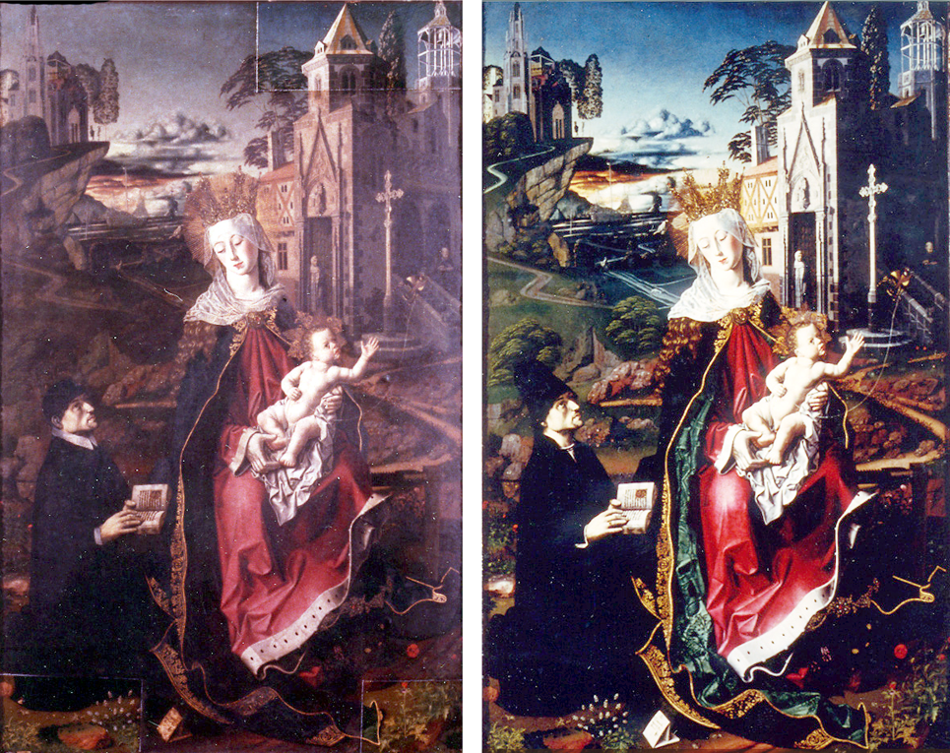
Bartolomeo Bermejo, Pala d’altare, Vergine di Montserrat. Duomo di Acqui Terme

Slide 18
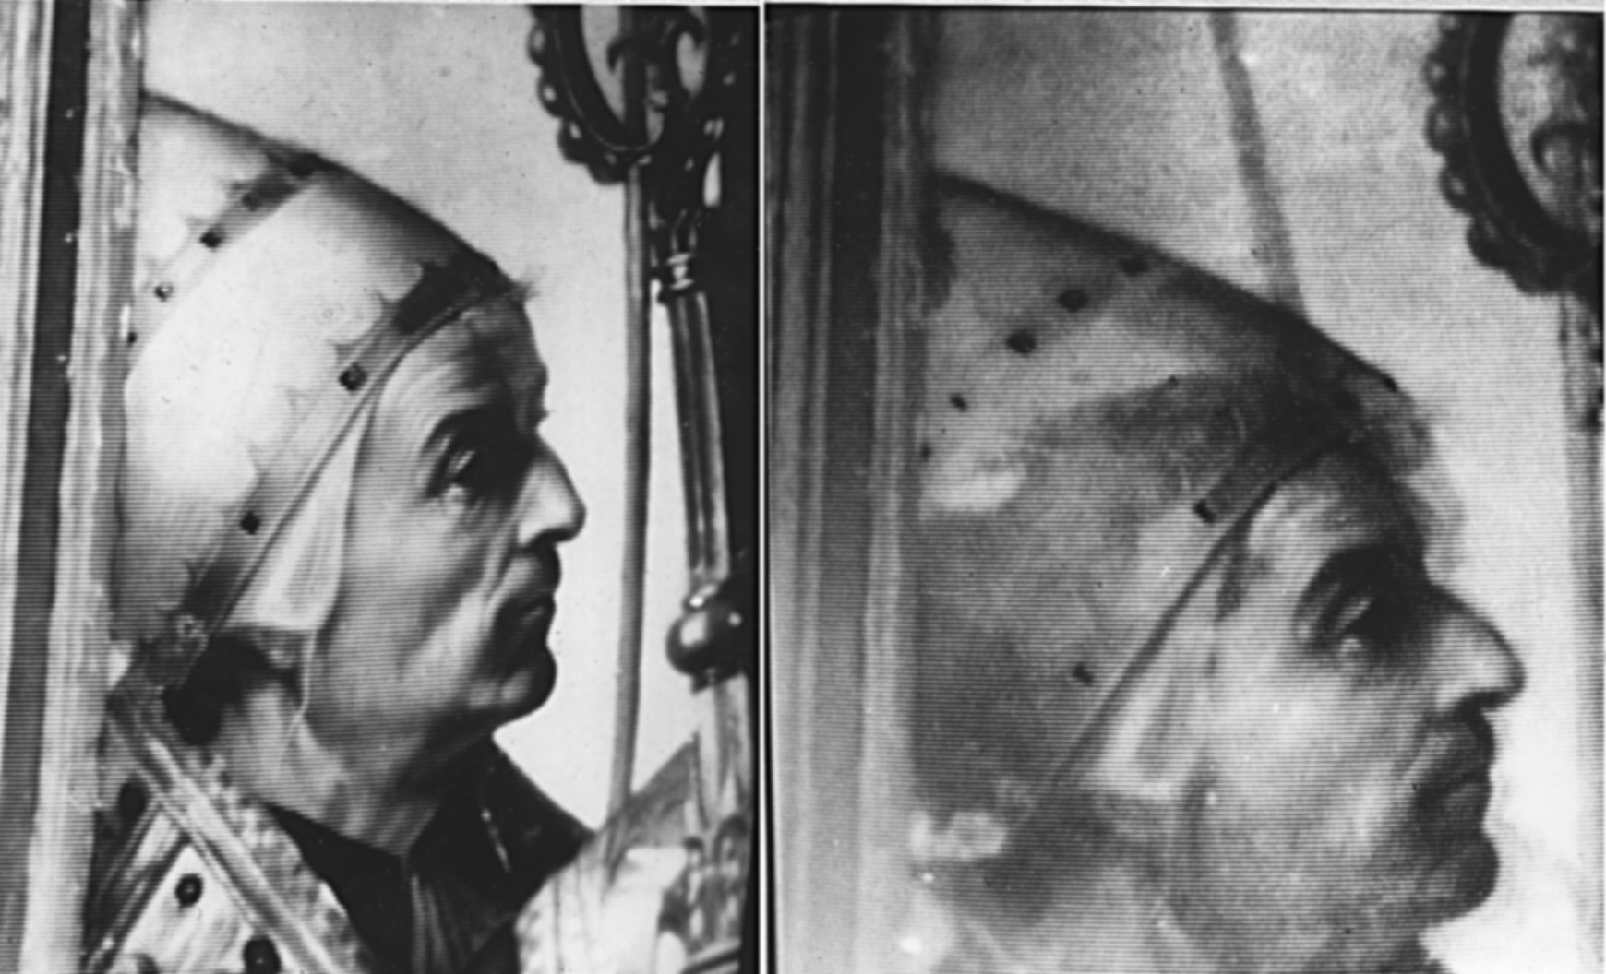
Riflettografia: pentimento in corso d’opera

Slide 19
La Riflettografia Infrarossa, impieghi
N LUDWIG – INDAGINI RIFLETTOGRAFICHE©
Tutto questo dipende solo dalla capacità di vedere attraverso gli strati pittorici ?

Slide 20
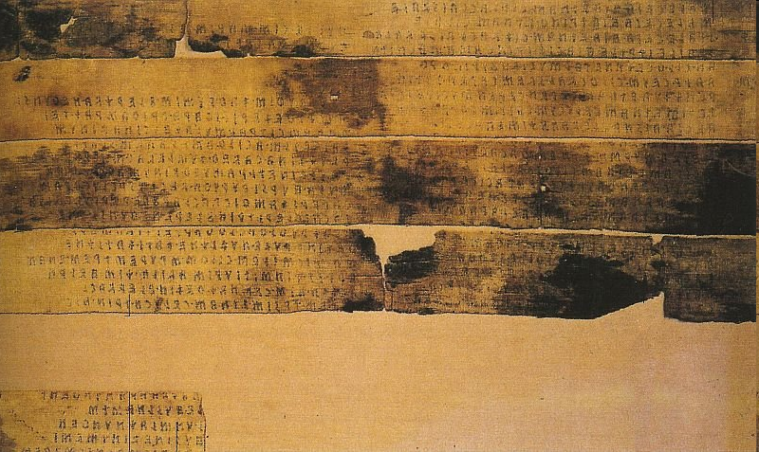
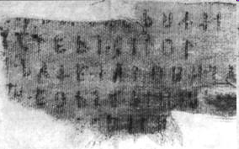
Liber Linetus Zagrebiensis

Slide 21
Perché l’infrarosso vicino?

Slide 22
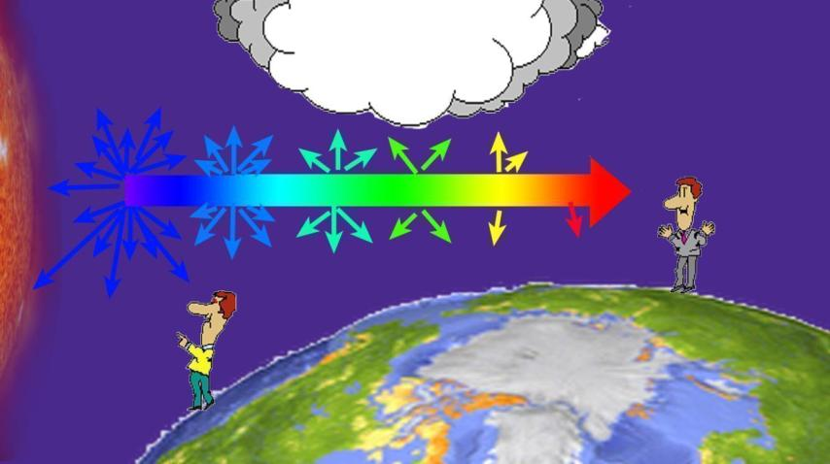
Lo scattering (diffusione)

Slide 23


Slide 24
Scattering di Rayleigh
Quando le particelle sferiche hanno dimensione molto piccola
rispetto alla lunghezza d’onda del fotone incidente, è possibile applicare l’approssimazione di Lord Rayleigh e il valore dell’intensità diffusa vale:
I

Slide 25
Per i dipinti
λ ≤ particelle pigmento

Slide 26
Andamento dello scattering all’aumentare di lunghezza d’onda
plot polari della funzione di fase della
diffusione al variare del
parametro di diffusione:

Slide 27
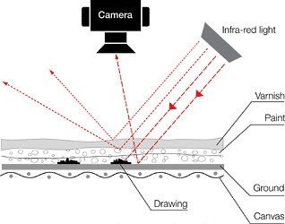
Schema di una ripresa riflettografica:

Slide 28

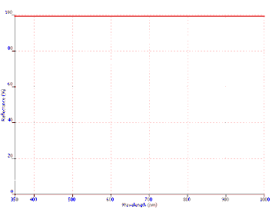
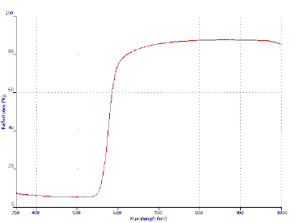

Slide 29
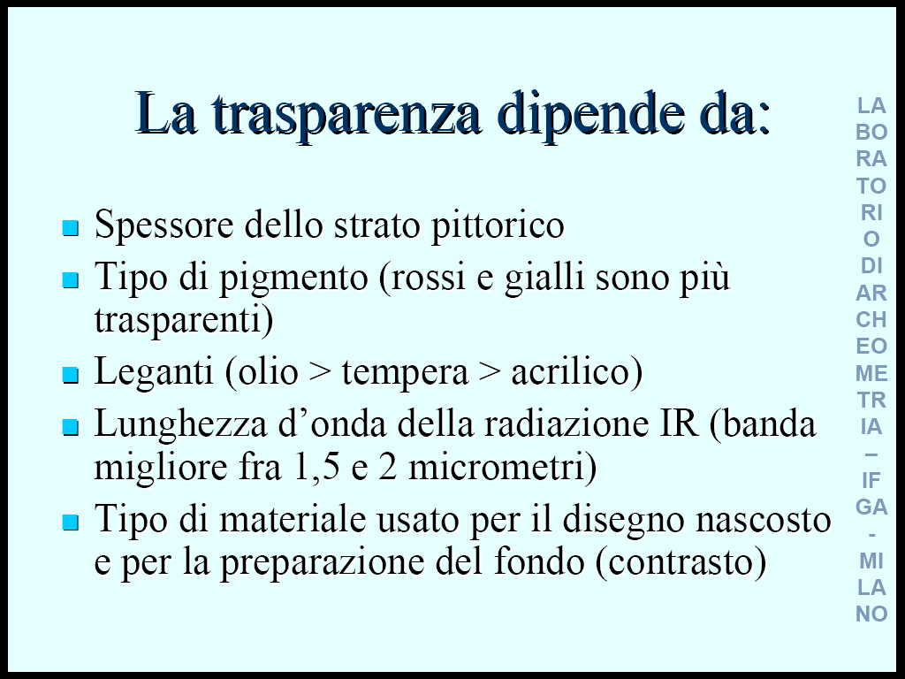

Slide 30




Verifica sperimentale dell’andamento della trasparenza di stesure pittoriche al variare della lunghezza d’onda e dello spessore
spessore

Slide 31
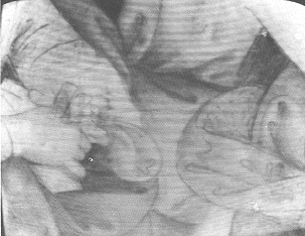
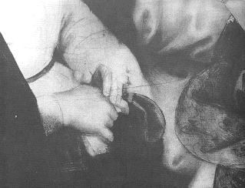
Variazioni con la lunghezza d’onda
A: Infrarosso B/W Film
B: Vidicon (PbS)
C: Scanner (InGaAs)
A
Raffaello. Sposalizio della vergine (dettaglio).
Pinacoteca di Brera, Milano
B
C

Slide 32

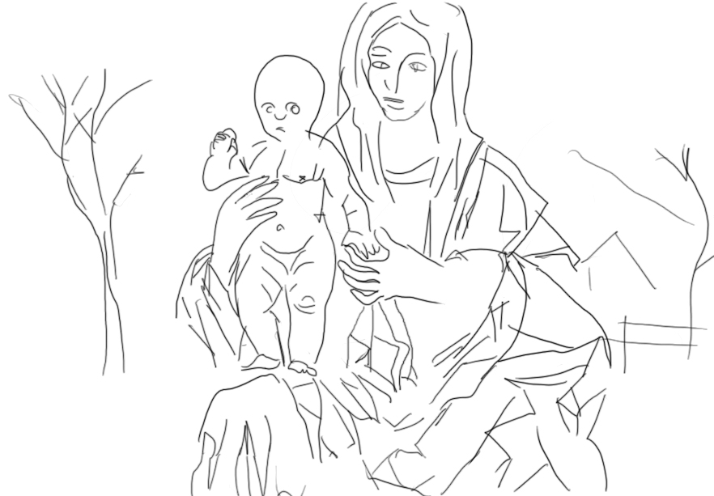
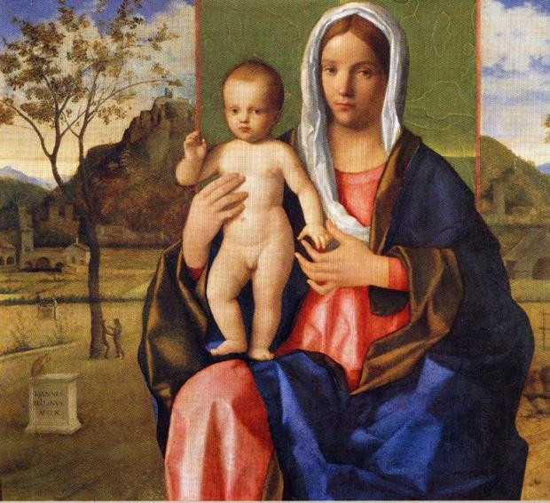
Tavola:
Pioppo
Quercia
Tiglio
salice
Preparazione:
-colla animale
-Gesso
-tela di lino (camottatura)
Disegno
Strati di colore
Vernice

Slide 33




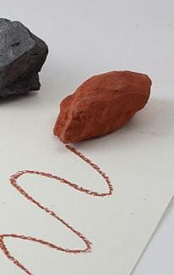
Il disegno
Carboncino
Pennello
Penna
Punta metallica (argento)
Sanguigna (caolino + ematite)
Inchiostri a base carboniosa, ferrogallici

Slide 34
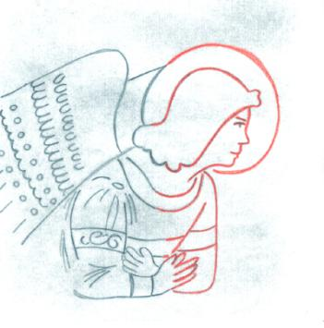
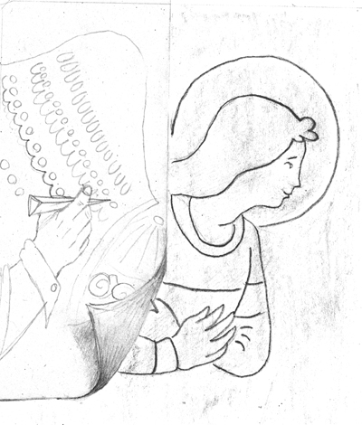
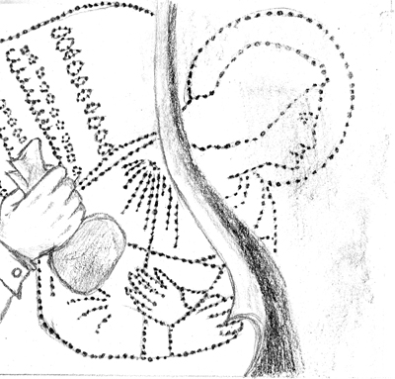
Lo Spolvero

Slide 35
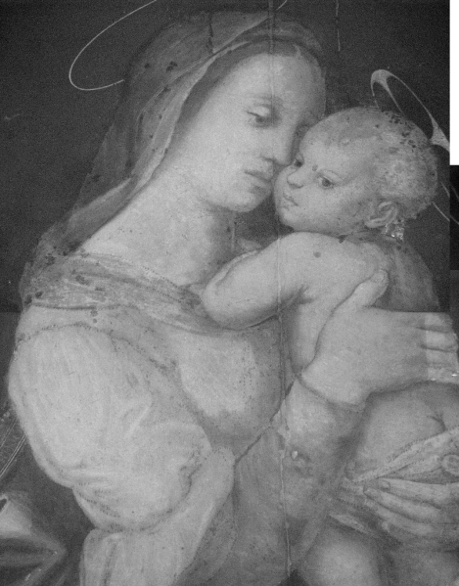
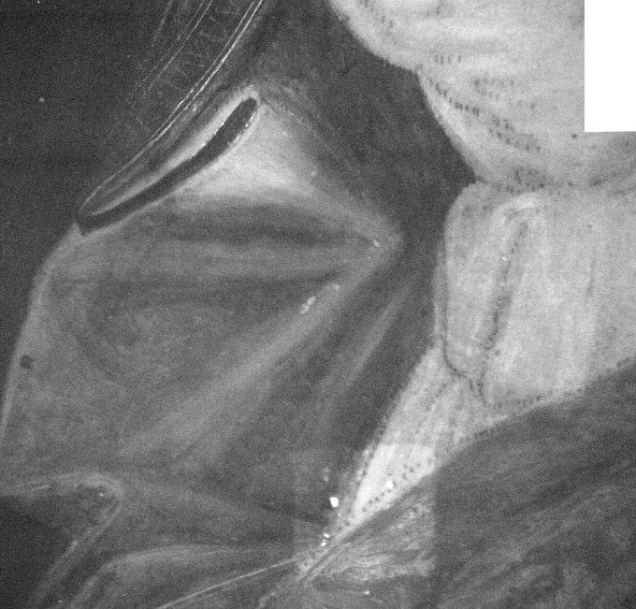
Tecnica dello spolvero
Anonimo di scuola leonardesca, collezione privata.

Slide 36
5 cm

Slide 37
Carboncino
Restauri
Disegno preparatorio

Slide 38
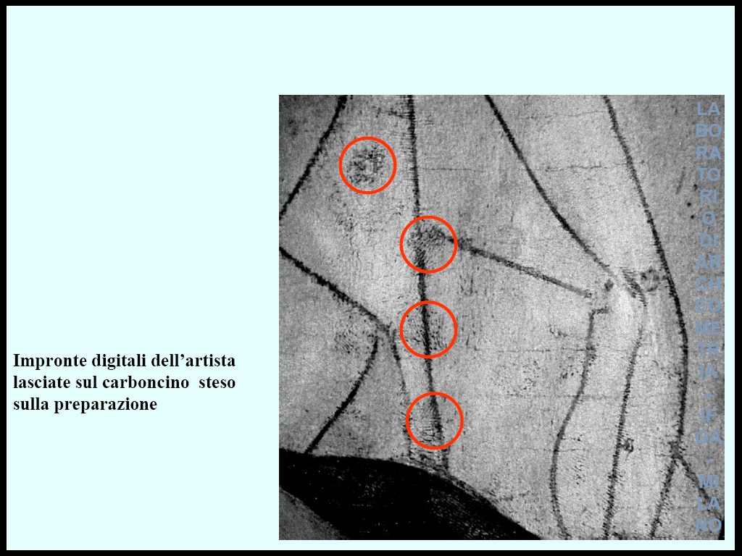
Impronte digitali

Slide 39
La RIR come tecnica attributiva
Il tipo di disegno aiuta a definire un autore o una scuola o una collocazione storica (matita >1790)
La conoscenza di più opere dello stesso artista permette di definirne l’evoluzione tecnica (v. Giovanni Bellini)

Slide 40
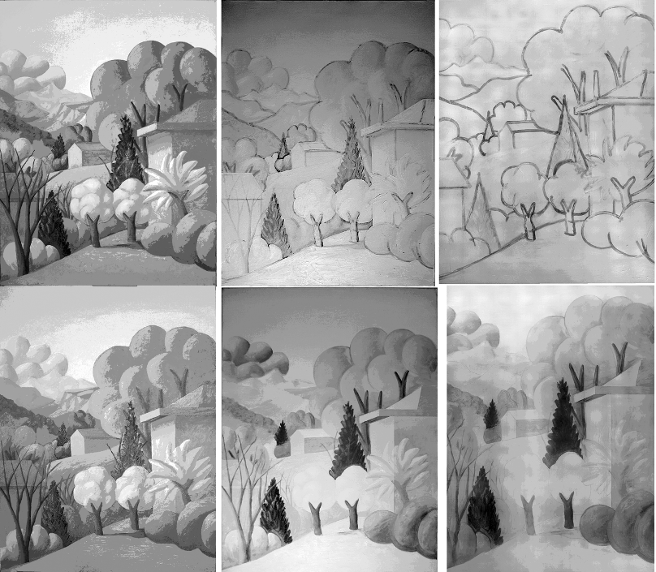

Slide 41
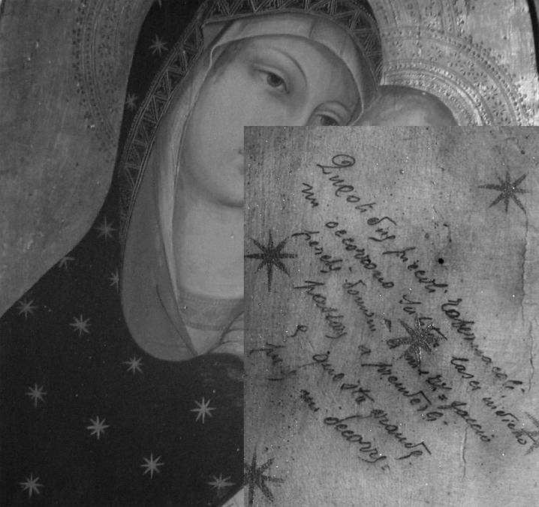
Prove di autenticità/falsità

Slide 42
Storia della tecnica:
1873: scoperta di sostanze che estendevano all‘IR la sensibilità dell'emulsione fotografica
dagli anni Trenta la fotografia con l'infrarosso viene impiegata per l'esame dei dipinti, esce l’articolo Infrared radiations aid examinations of paintings
successivamente (1940) la National Gallery di Londra pubblica il libro From the National Gallery Laboratory, affianca all'indagine radiografica le immagini infrarosse.
Dagli anni ‘50 la riflettografia diventa un'analisi di routine, almeno su dipinti fiamminghi del XV secolo
1968 Van Asperen de Boer utilizza l’infrarosso oltre i 900 nm
1991 scanner con rivelatore InGaAs (fino a 1700 nm)

Slide 43
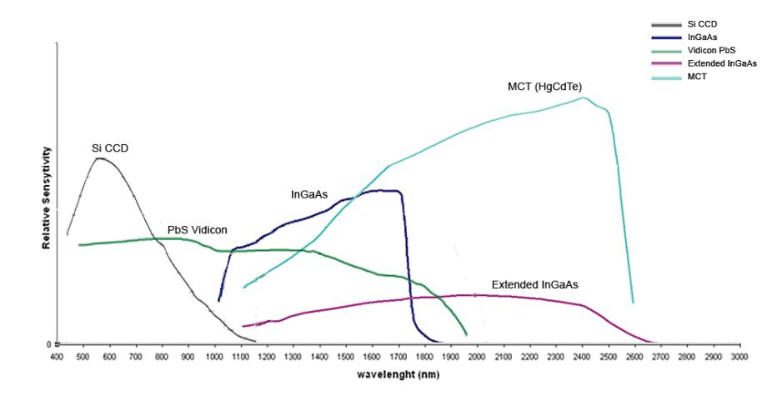
Sensibilità spettrale di diversi rivelatori per IR:
Spectral sensytivity of IR Detectors
Relative Sensytivity
wavelenght

Slide 44
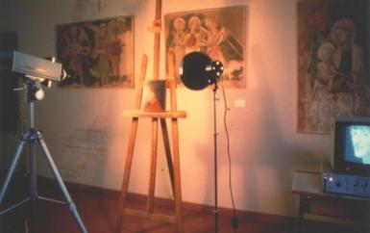
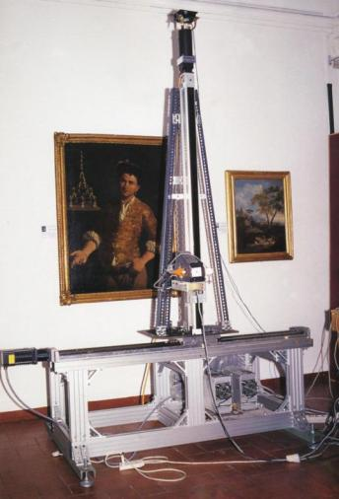
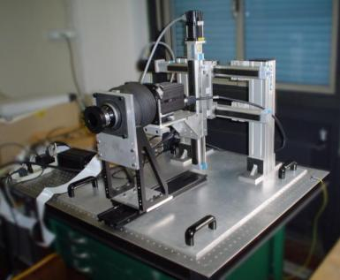
1982
1992
Hamamatsu Vidicon Camera (PbS)
2004
Single InGaAs photodiode Scanner
FPA InGaAs Scanner

Slide 45
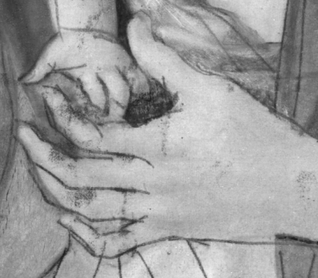
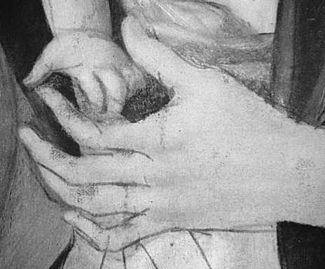
Confronti
Giovanni Bellini
Risoluzione 4p/mm
Primo scanner INOA (1996)
Risoluzione nominale 12p/mm
SONY DSC707 – (modificata)

Slide 46
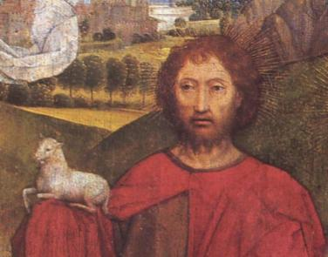
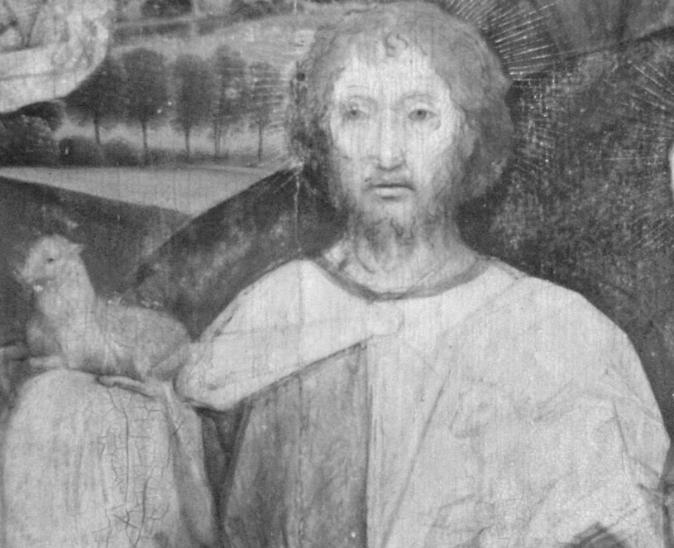
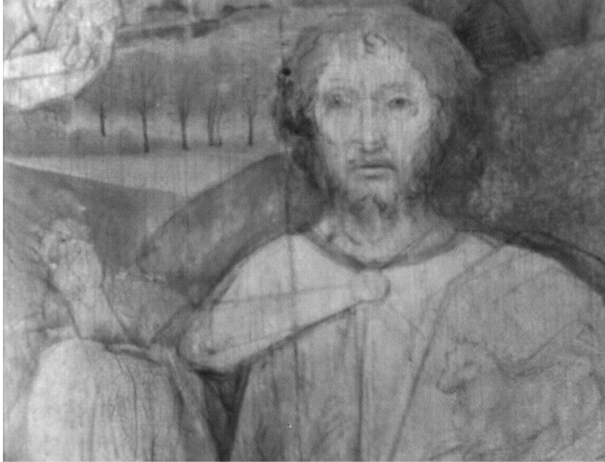
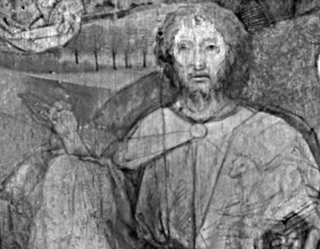
Si
MCT
PbS
Hans Memling. Crucifixion (detail). Pinacoteca civica di Vicenza.

Slide 47




Si
PbS
MCT
Hans Memling. Crucifixion (detail). Pinacoteca civica di Vicenza.

Slide 48




Visibile
Fogolino. S. Francesco riceve le stimmate (particolare). Pinacoteca civica di Vicenza.
Riflettografia: confronto tra fotocamera con rivelatore di silicio (Si), vidicon (Pbs) e fotocamera con rivelatore di tellururo di cadmio e mercurio (MCT)
MCT
Si
PbS
N LUDWIG – INDAGINI RIFLETTOGRAFICHE©

Slide 49

Limiti chimici dell’infrarosso riflettografico:
Zona dei gruppi funzionali. Si estende da 2.6 a 7.7 nm
Bande di assorbimento dovute, sia agli stiramenti dei legami che alle deformazioni.
In particolare, fra 2.6 e 4 nm, si trovano gli stiramenti dei legami contenenti l’idrogeno (C-H, N-H, O-H, ecc.), mentre fra 4 e 6.5 si trovano quelli dei legami insaturi (C=C, C=0, N=0, ecc.).
4.1 3.1 5.6 6.3 2.7 3.1 nanometri

Slide 50
Osservazioni conclusive sull’analisi di opere pittoriche:
Allo stato attuale si hanno due classi di dispositivi per l’IR
- Rivelatori Silicio media penetrazione IR ma alta risoluzione (10 mpixel).
- Rivelatori InGaAs-MCT –PtSi- InSb alta penetrazione IR bassa risoluzione (0,5 mpixel) necessità di sistemi di scansione meccanica.
La scelta sul tipo di misura da intraprendere deve essere fatta in base ai materiali (tipo di pigmenti e del disegno), all’autore (scuola periodo), all’obbiettivo (studio/conservazione/documentazione), alle risorse economiche e umane disponibili.

